Slide 1
关于《沈阳市装配式建筑装配率计算细则》的政策解读
1
出台背景
2
基本原则
3
主要内容
4
有关说明

Slide 2
一、出台背景
为贯彻落实《沈阳市人民政府办公室关于印发沈阳市大力发展装配式建筑工作方案的通知》（沈政办发〔2021〕26号）中相关要求，我局根据《住房和城乡建设部等部门关于推动智能建造与建筑工业化协同发展的指导意见》（建市〔2020〕60号）等文件中精神，同时结合沈阳本地装配式建筑发展实际，特制定了《计算细则》。

Slide 3
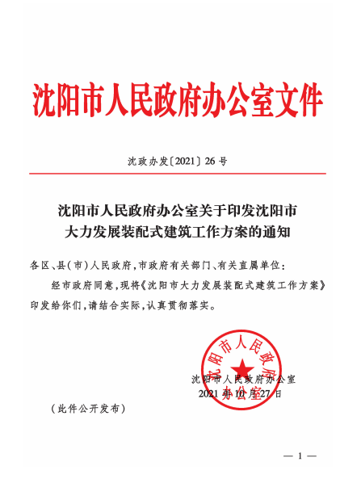
二、基本原则
本《计算细则》适用于沈阳市行政区域内装配式建筑的装配率计算，同时《计算细则》中内容结合了国家标准《装配式建筑评价标准》GB/T 51129中相关要求。本《计算细则》未包含的情况，应通过专家委员会专项评审确定具体计算方法。

Slide 4
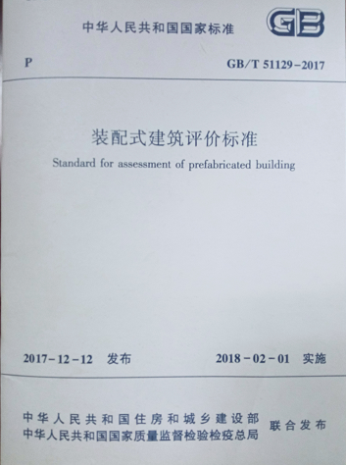
二、基本原则
本《计算细则》适用于沈阳市行政区域内装配式建筑的装配率计算，同时《计算细则》中内容结合了国家标准《装配式建筑评价标准》GB/T 51129中相关要求。本《计算细则》未包含的情况，应通过专家委员会专项评审确定具体计算方法。

Slide 5
三、主要内容
（一）一般规定部分
《计算细则》中“一般规定”部分主要明确了如下内容。
1.明确了可不实施装配式建筑的范围
地上总建筑面积不超过10000m2的房地产开发项目；建设项目中独立设置的构筑物、垃圾房、设备用房、门卫房，不计入容积率的幼儿园、医疗用房、养老用房、社区公共用房、物业用房等配套用房；地上建筑面积总和不超过5000㎡的保障性住房、租赁住房、办公、学校、医院、文化体育场馆、交通、综合体等公共建筑类项目。
2.明确了采用新型装配式技术体系等项目装配率如何计算
采用新型装配式技术体系、造型复杂、建造技术特殊的建设项目的装配率计算，由市城乡建设局组织专家对项目进行技术论证，确定装配率

Slide 6
三、主要内容
（二）计算方法部分
《计算细则》中“计算方法”部分主要明确了如下内容。
1.增加了装配式工业建筑装配率计算表
2018《计算细则》中只有装配式居住建筑装配率计算表、装配式公共建筑装配率计算表两个表格，修订版《计算细则》增加了装配式工业建筑装配率计算表。
2.修正了居住建筑、公共建筑、工业建筑计算表中各部分得分
结合《住房和城乡建设部等部门关于推动智能建造与建筑工业化协同发展的指导意见》等文件中的精神，新版《计算细则》降低了围护墙和内隔墙部分分值、提高了标准化预制构件应用、BIM技术、数字化智慧施工管理等加分项分值。

Slide 7
三、主要内容
（三）预制部品部件的应用比例部分
《计算细则》中第5部分“预制部品部件的应用比例”该部分是对细则中计算表的解释，说明如何计算。
1.提出鼓励推广竖向构件预制，并进一步明确外墙挂板的范。
2.将内隔墙与管线、装饰一体化计入装修部分，增加模块化装修内容，明确模块化装修定义。
3.调高了标准化预制构件、BIM技术应用、EPC总承包管理模式、数字化智慧施工现场管理、数字化预制构件生产管理得1分（智能制造、智慧工厂）；

Slide 8
三、主要内容
（四）房地产开发项目装配率执行要求部分
该部分提高了房地产开发项目主体结构部分的分值要求。提出装配率50%项目的高层建筑主体结构部分的分值不低于30分、装配率40%项目的高层建筑主体结构部分的分值不低于20分。
（五）政府投资项目装配率执行要求部分
该部分降对政府投资项目的装配率提出了新的要求。提出，地上总建筑面积在3万m2以上的装配率应达到50%，地上总建筑面积在3万m2以下的，装配率应达到40%。同时也降低了建筑主体结构的装配率要求。

Slide 9
三、主要内容
3.预制部品部件的应用比例
4.房地产开发项目装配率执行要求
2.计算方法
1.一般规定
5.政府投资项目装配率执行要求
从五个方面解读《计算细则》的主要内容

Slide 10
四、有关说明
本《计算细则》，由沈阳市城乡建设事务服务中心负责对条文解释，在执行过程中如有意见和建议，请与该部门联系。各相关责任主管部门、有关单位,在装配式建筑项目报建、施工图审查、竣工验收等环节，应按《计算细则》控制和落实装配式建筑装配率指标要求。

